Slide 1


CPC2020 赛前培训
神威 • 太湖之光性能分析、优化与调试技术
谢家昱
国家超级计算无锡中心
Notes:
大家好，首先非常高兴见到同学们积极参加我们的CPC2020国产CPU并行应用挑战赛。
先做个自我介绍，我叫谢家昱，来自国家超级计算无锡中心并行优化部， 今天很荣幸能在这里跟大家分享一些关于神威平台的知识，我今天分享的主题是：

Slide 2
目录
1
性能分析
2
众核优化
3
调试
中断采样方法
插桩采样方法
整体定量统计
并行的层次结构
DMA 通信
SIMD
寄存器通信
报错信息
调试方法
常见错误
Notes:
我会主要从性能分析、众核优化方法、以及如何在神威上做调试这三个方面与大家分享。

Slide 3
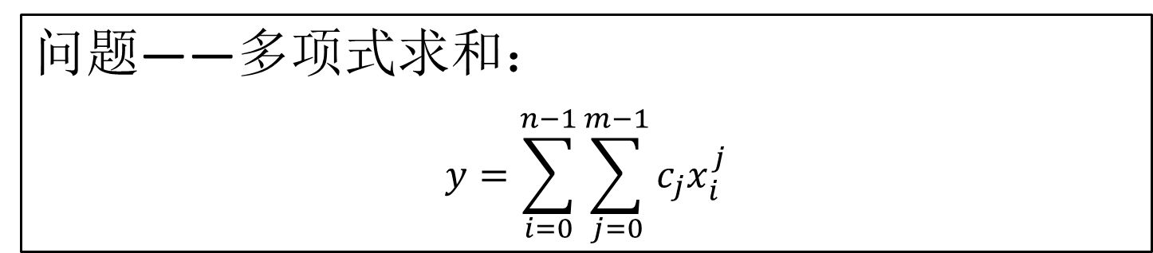
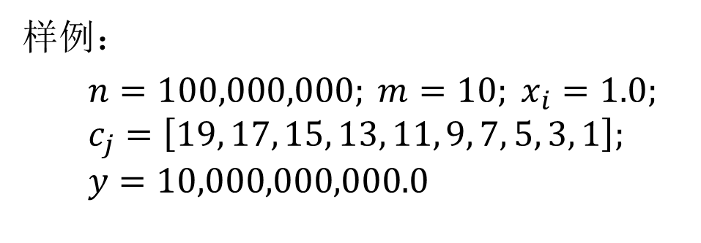
首先引入一个示例程序
问题——多项式求和：
$$y=\sum_{i=0}^{n−1}{\sum_{j=0}^{m−1}{c_{j}x_{i}^{j}}}$$
样例：
$n=100,000,000; m=10; x_{i}=1.0;$
$c_{j}=\left[19, 17, 15, 13, 11, 9, 7, 5, 3, 1\right];$
$y=10,000,000,000.0$
总计：
1,000,000,000 次浮点乘法，
1,000,000,000 次浮点加法；

Slide 4
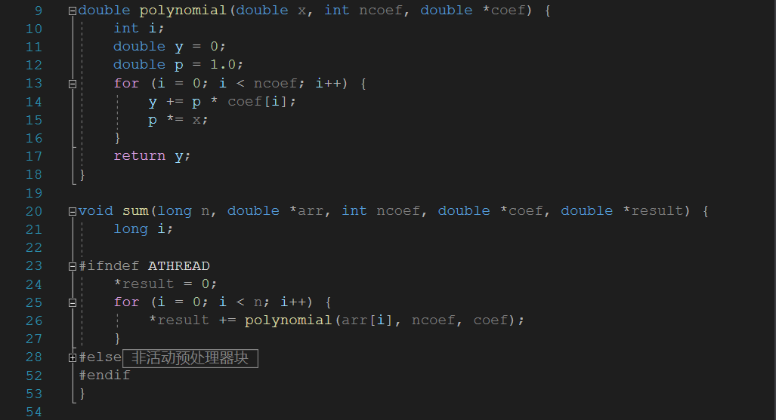
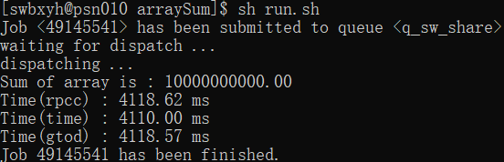
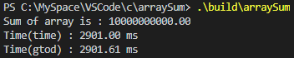
示例程序——多项式求和
SW26010 (1.45GHz)：
多项式求和
Intel Core i7 8550U
(1.80GHz/2.00GHz)：
主循环
Notes:
SW26010处理器98%的算力由从核提供

Slide 5
性 能 分 析
Notes:
性能分析贯穿于应用优化的整个过程，做好性能测试与分析不仅能够明确应用的热点，更能评估优化方法的效果。做好神威平台上的优化，首先要了解神威上有哪些性能分析的辅助工具。
程序采样是最常用的性能分析方法之一，主要包括中断采样和插桩采样两种手段。

Slide 6
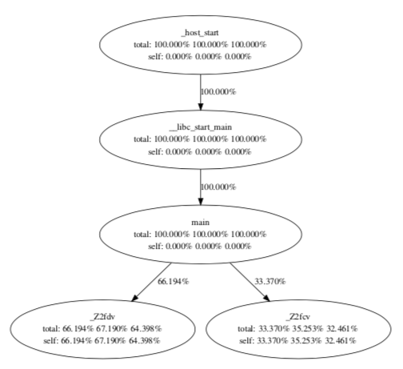
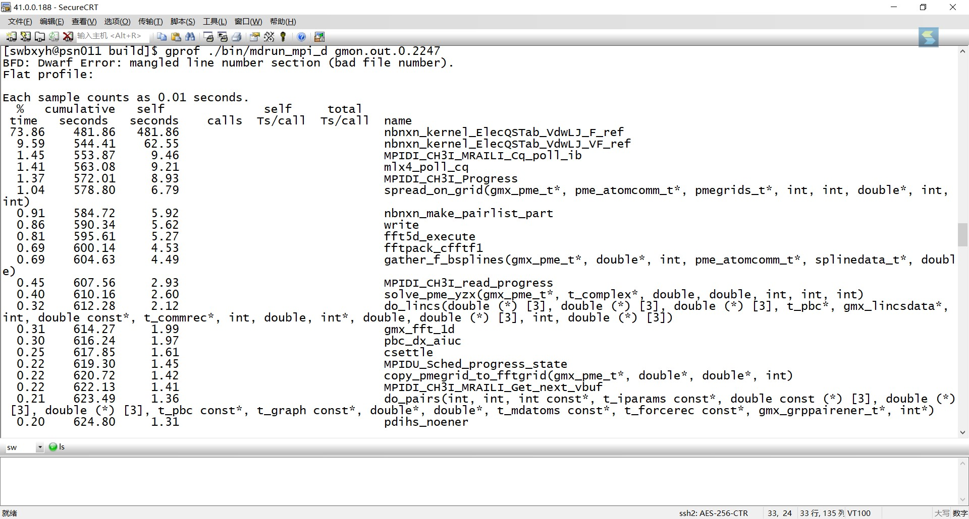
性能分析
——中断采样
gprof 工具
SWLU 工具
gprof 工具的使用方法：在bsub脚本里加上-sw3runarg “-p -f”（主从核）, -sw3runarg “-P master”（主核） -sw3runarg “-P slave”（从核)
gmon.out文件查看：gprof 可执行文件 gmon.out
signal 函数
signal(SIGALRM, func);
setitimer(ITIMER_REAL, &itv, NULL);
swlu_backtrace(fptr, depth); ...
Notes:
中断采样基于抽样统计的思想，适合获取程序总体性能轮廓信息。
神威上程序中断采样工具——
第一个：gprof（GNU profile）工具，列表形式提供程序各个函数的概要性能统计信息。
第二个：李宇轩博士写的swlu工具， 优点简单易上手，相比于神威自带的gprof，可以提供完整的调用栈信息，结果以带有性能数据的调用关系图展现出来， 让你清晰应用里面的函数调用关系和每个函数的性能占比。缺点是不支持从核函数和无法分析函数内部情况。

Slide 7
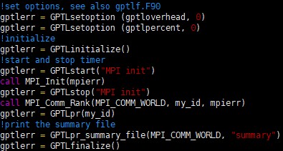
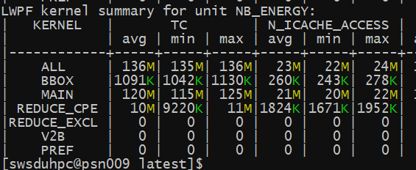
性能分析
——插桩采样
rpcc 计时函数
LWPF2 从核细粒度插桩
支持从核插桩采样：
代码段运行周期
性能计数器数据
主核：#define rpcc(time) asm volatile("rtc %0" : "=r"(time))
从核：#define rpcc(time) asm volatile("rcsr %0,4" : "=r" (time))
gptl 开源计时工具（基于 gettimeofday）
Notes:
插桩采样获取真实值，适合深度分析。
插桩采样工具：
第一个： rpcc计时函数， 优点是时间采样更加精准， 缺点是多进程或多线程情况下数据不好处理。（注：主核也可采用gettimeofday（不推荐），务必不要用clock()！）
第二个：GPTL， 开源的性能采样工具， 优点：采样结果不仅展示每个进程函数或代码段的性能， 还展示这个函数运行时间的最大最小时间所在的进程号， 缺点是数据准确性偶尔会有问题。
第三个：段晓辉博士写的从核细粒度采样工具LWPF，支持对代码段运行的周期及性能计数器数据进行采样。最大的优势是总结了多个从核的定量分析参数数据， 让你可以很方便的分析函数。

Slide 8
性能分析
初始化接口:
int main(){
...
void penv_slave2_gld_init();
...
}
统计接口：
void slave(){
...
penv_slave2_gld_count(&ic1)
// 计算部分;
penv_slave2_gld_count(&ic2);
// 从核 GLD 请求次数
ic=ic2-ic1;
}
——整体定量统计
Jperf 性能采样工具
Jperf 性能采样工具的使用方法：
bsub 提交命令里加 -perf（默认）
查看采样的数据：
Jperf jobid
修改性能采样的参数：
常用的定量分析参数：
数据 cache 脱靶率
CPU 空闲率
CPI: 平均每条指令所需要的周期数，粗粒度的表征代码执行的效率
GLD/GST 请求数目
数据相关导致的流水线停滞
阻塞数: 由于 DMA 和 GLD/GST 使用队列实现，从核并行发出太多 DMA 或者 GLD/GST 会导致此问题
FLOPS: 浮点操作计数
拷贝 /home/export/online1/swperfstat/pmu.conf 文件到本地文件夹下，并按需求修改配置文件。bsub 加上 -perff perf_file 选项，其中 perf_file 是性能计数配置文件，注意 perf_file 需要全路径。
Notes:
为了更好优化热点函数， 不仅仅关注函数的运行时间，也需要关注函数的定量分析参数，例如刚开始做众核优化， 明明优化算法没问题，但是不知道为什么性能加速不明显， 可能是由于从核访问主存的gld/gst（Global Load/Global Store）请求较多。
而神威也提供定量分析参数的测试工具：1.jperf ， 如果你关注默认的定量分析参数， 可以在bsub 提交命令里加-perf来收集数据， 通过jperf jobid来查看采样的数据。 如果你想修改采样的参数，可以通过拷贝pmu.conf到本地文件夹下，根据需求修改配置文件， 然后bsub提交命令里面加上-perff 以及性能计算配置文件所在的全路径。2. 也提供手动插桩的性能采样函数接口，具体函数接口及函数接口使用方法参考《申威众核处理器性能工具接口手册 》， 这里注意从核的性能采样接口使用需要先在主核代码初始化，然后在从核代码里面调用相应的性能采样接口函数。

Slide 9
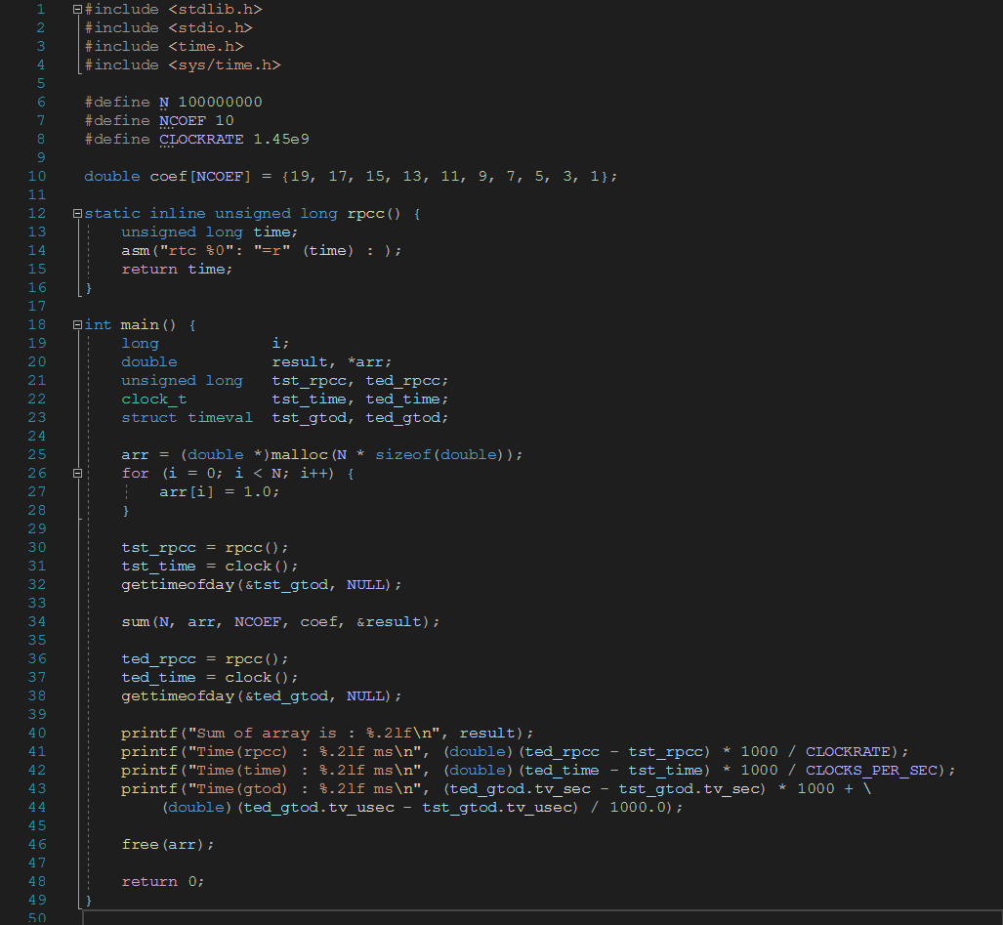
示例程序——多项式求和（性能分析）
SW26010 (1.45GHz)：
Intel Core i7 8550U
(1.80GHz/2.00GHz)：
定义 rpcc()
初始化赋值
计时开始
核心计算
计时停止

Slide 10
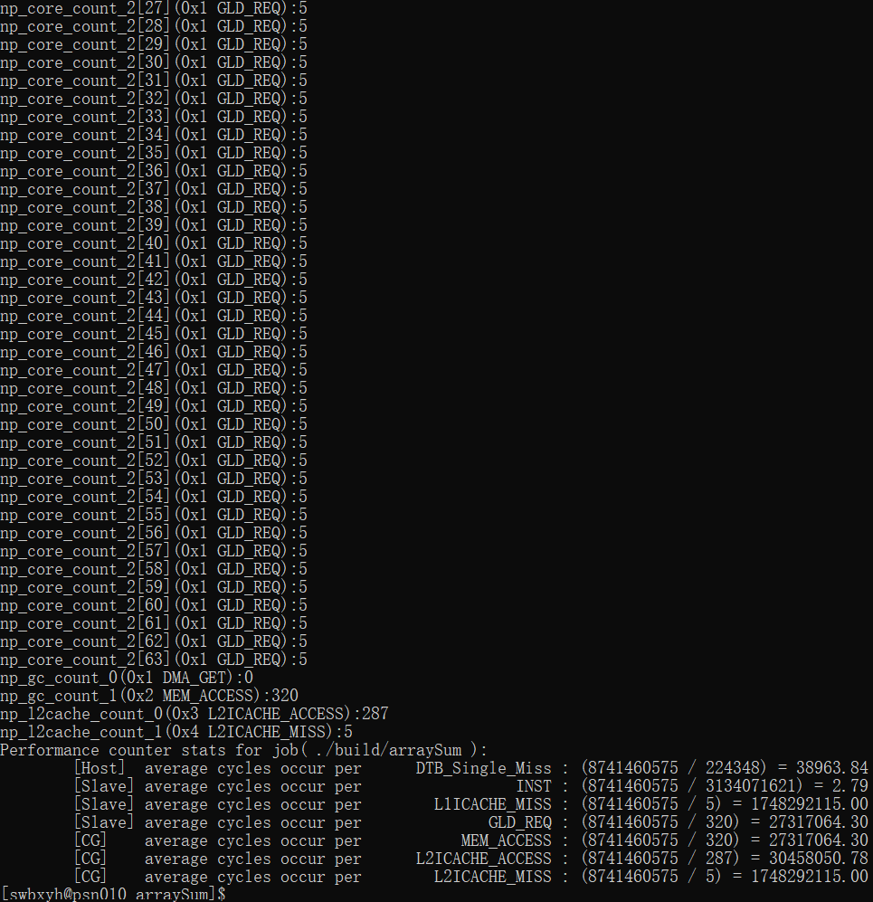
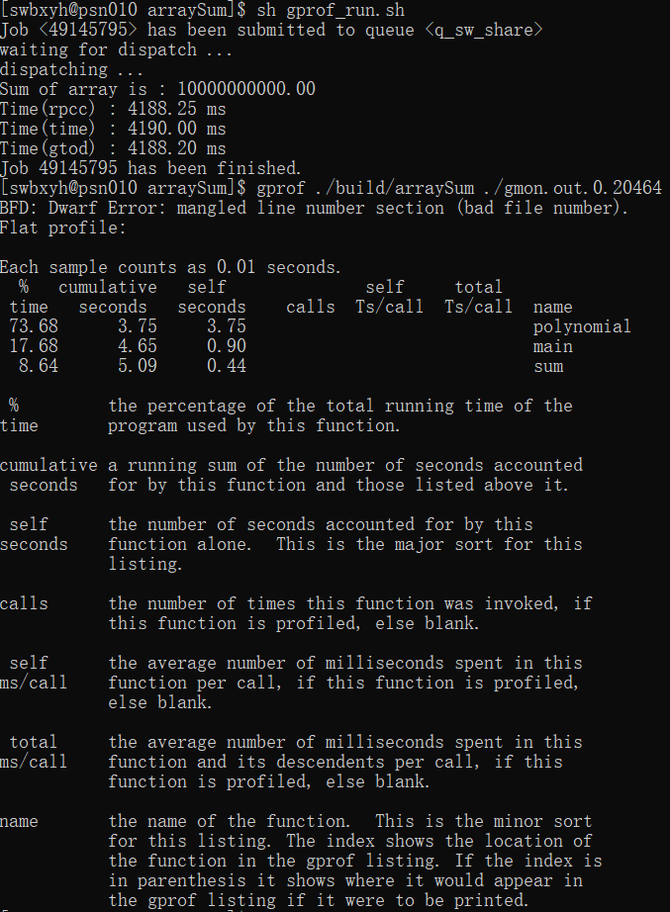
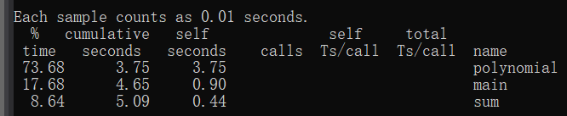
示例程序——多项式求和（性能分析）
Jperf
gprof

Slide 11
众 核 优 化

Slide 12
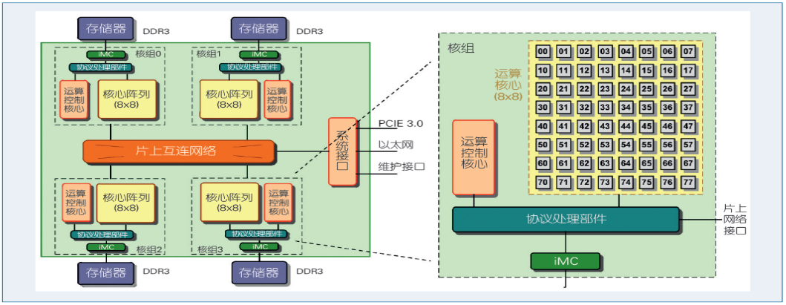
申威 26010 架构
Notes:
“神威架构” ，区别于x86、ARM等等
1个CPU = 4 * 核组
1个核组 = 1 * 运算控制核心（主核，内存：8GB） + 64 * 运算核心（从核，局部存储 LDM：64KB）
1个CPU = 260 * 处理器核心 —— 众核架构（manycore）

Slide 13
并行的层次结构
MPI
多进程（主核）并行
openacc
athread
DMA通信
寄存器通信
多线程（众核）并行
强辅助
simd
数据并行
汇编优化
指令级并行
Notes:
OpenACC是以编译指示的方式提供半自动化并行功能的工具，其主要目的是降低众核编程的难度。 优点是易入门，对于简单的kernel投入的时间与产出比较高，但用好该工具比较难，使用起来不灵活， 不直接支持寄存器通信、simd编程、 嵌汇编，不直接支持指的是不能在源码级应用上述方法优化kernel，因为swacc编译器不支持，但是可以在中间文件里面应用上述的方法。 且swacc编译程序会比较慢，对一个大型应用来说，用swacc编译一次，大概可以玩一把王者荣耀。DMA通信是一个原语库， 里面包含了dma通信相关指令的宏函数， 而Athread是针对主从加速编程模型所设计的程序加速库（包括线程库和通信库）。 Athread和dma通信库的主要区别在于安全性和性能， 一般情况下athread函数与dma函数的性能差不多，但是如果从核函数内部多次调用athread函数，则函数的总体性能不如多次调用dma函数的函数性能。dma的安全性远不如athread， dma通信如果不做处理，会出现两种问题： 1. 死循环 2. 程序运行完了， dma通信没有取到数据或没有将数据发送到主存上， 是编译器优化会对指令顺序进行调整导致的。 寄存器通信是从核多线程并行的强辅助工具， 为什么这么说呢？ 寄存器通信不能给程序的性能带来直接的提升，但是可以优化你的加速算法，比如说如果单核的ldm空间不够用，你可以通过寄存器通信将多核的ldm空间作为整体考虑， 从而设计出更好的优化算法， 或者是改变数据读写分块方法， 像数组转置这一类的。神威的硬件设计上提供了（64个（主核）/32个从核））256bit的向量寄存器，对于大计算量的kernel， 可以通过simd来进一步优化kernel的性能。还有一种可能的应用是DMA带宽不够高，你也可以通过simd来进一步提升dma的带宽。有些核心kernel对性能的要求比较高，可以通过写嵌汇编或汇编的方式来进一步提升kernel的性能。当然了解汇编另一个好处是可以帮你分析程序出现的问题，但是这个对于优化人员的要求也比较高。

Slide 14
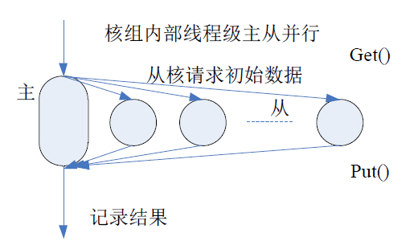
众核并行准备阶段
并行模式
主从加速并行
主从协同并行
主从异步并行
主从动态并行
从核启动/终止函数
athread_create(int id , start_routine fpc, void *arg);
athread_spawn(start_routine fpc, void *arg);
athread_wait(int id); athread_join();
Notes:
在考虑做众核优化之前，我们需要考虑用什么样的并行模式，神威上提供四种并行模式。
主从加速并行：在从核进行任务计算时，主核等待。
主从协同并行：主核和从核作为对等的个体进行并行计算，根据各自计算能力进行负载分配，共同完成核心段的计算。如果课题对LDM需求不高，在LDM范围内从核可以完成整个核心的计算，则该方式可以减少访存开销，并能够获得较好的并行效果。
主从异步并行：在从核进行加速计算的同时，主核完成其他计算、通信或I/O等操作，提高主从协作的并行效率
主从动态并行：主核负责任务分配，从核负责取得新计算任务、完成计算、写回计算结果，该方法适合从核计算任务的计算时间不固定情况
start_routine fpc：函数指针；
void * arg：函数f的参数起始地址。
Create是单线程绑定
Spawn是多线程绑定， 一般是64线程

Slide 15
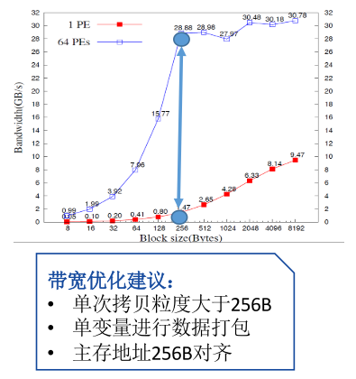
DMA 通信
兵马未动，粮草先行
GLD/GST 直接访问主存：
DMA 通信批量访主存 ：
设计参数结构体，打包离散变量，统一由结构体向从核传递参数，降低访存开销
struct _swarg {
long n;
double *arr;
int ncoef;
double *coef;
double *result;
};
传递结构体参数的两种方式：
extern struct _swarg* arg;
athread_spawn(sumsw, &arg); （主核）
void slave_sumsw(struct _swarg *marg); （从核）
Notes:
（Openacc 在实际的优化中使用的频率不高， athread和dma通信的原理差不多， 所以）这里我们主要介绍dma通信。在正式做众核加速之前，我们需要弄清楚从核怎么存取数据， 是自行车驮， 还是用大卡车拉。 神威从核提供两种存取数据的方法： 1. （自行车运输）gld/gst（Global Load/Global Store）直接访问主存， 一次最多运输32个字节，延迟接近300cycles(278cycles)，如果是64个核同时存取数据，延迟可能更高。2. （大卡车运输）dma（Direct Memory Access）通信批量访主存， 理论上传输量不超过从核ldm的大小， 为了获得更好的性能，起始地址和传输量最好是128字节对齐。延迟大约几十cycles(30左右)。确定好了存取数据方式，下一步要考虑的是如何将数据地址、数据长度等信息知会从核， 为了进一步减少访存开销，会先设计一个参数结构体，打包离散的变量， 统一通过结构体传输给从核， 传输方法是先extern或通过函数参数的方式将结构体的地址知会从核，然后再通过dma批量传输将结构体数据取到从核ldm空间里。

Slide 16
DMA 通信
命令模式：
enum DMA_MODE{
PE_MODE，
BCAST_MODE，
ROW_MODE，
BROW_MODE，
RANK_MODE，
};
屏蔽向量：
广播（行）模式有效
某位为 0 则屏蔽对应从核传输
DMA 初始化设置
dma_set_size(dma_desc *dma_d, int size);
dma_set_reply(dma_desc *dma_d, int *reply);
dma_set_op(dma_desc *dma_d, dma_op op);
dma_set_mode(dma_desc* dma_d, dma_mode mode);
dma_set_mask(dma_desc *dma_d, int mask);
dma_set_bsize(dma_desc *dma_d, int bsize);
dma_set_stepsize(dma_desc *dma_d, int length); dma_wait(int *reply, int count);
dma_barrier();
dma(dma_desc dma_d, long mem, long ldm);
...
回答字：
有符号数
DMA 操作完成自增 1
命令操作符：
enum DMA_OP {
DMA_PUT，
DMA_GET，
DMA_PUT_P，
DMA_GET_P，
DMA_BARRIER=5，
};
dma Va, Rb, Rc
Notes:
为了进一步了解dma通信，先熟悉一下dma通信的指令， dma指令有三个寄存器，Va是dma描述符， Rb是主存地址， Rc是局存地址， 从图上我们可以看到主存地址是40位有效， 局存地址是16位有效。如果地址超出了有效位，就会报地址越界错误。 下面我们主要介绍dma描述符， dma描述符占据低128位，
其中60-63位设置dma通信的模式， dma通信模式主要有单从核模式、广播模式、行模式、广播行模式、行集合模式。
单从核模式： 单个从核LDM与主存， 方向：双向， 主存访问方式：连续、4B为单位的跨步， 无掩码
广播模式： 主存向阵列中的多个从核广播数据， 主存-> LDM ， 连续、4B为单位的跨步， 8位掩码， 1表示对应行参加传输。
行模式 ：一行LDM与主存， 双向，主存访问方式： 连续， 跨步为128B; 参加DMA的数据以16B为单位在一行的8个从核局存中循环分布
广播行模式：主存向多行进行广播， 主存->LDM ,连续， 跨步为128B; 8位掩码，’1’表示对应行从核参加传输 ;参加DMA的数据以16B为单位，在一行的8个从核局存中循环分布.
行集合模式：一行LDM与主存， 双向，连续；4B为单位的跨步，参加DMA的数据以可变大小的块的方式，在阵列的一行的8个从核局存中循环分布。
在56-59位设置dma操作符， dma操作符主要有put/get (逻辑地址) put_p/get_p(物理地址) barrier: 同步
64-79设置回答字地址，
回答字地址是发起dma的从核LDM中指定地址
从核发起的DMA操作的完成，以LDM空间上的回答字的方式进行判断。回答字地址在发起DMA的指令中指定，回答字地址要求4B对界。从核发起的DMA传输结束后，传输回答字由核组中的DMA引擎产生，并写入用户指定的LDM地址。
回答字采取了在LDM的某个地址自增1的方式，回答字类型为有符号数。

Slide 17
DMA 通信
DMA 初始化设置
DMA跨步传输
dma Va, Rb, Rc
Notes:
0-23位设置传输量 ， 一次传输的总量
一般情况下，dma都是连续的传输，但其也支持跨步传输， 跨步传输需要多设置两个值跨步向量块的大小和主存跨步
32-51设置跨步向量块的大小
行集合模式必须设置， 用于指定每个从核上的数据块的大小
其他模式： DMA跨步传输时有效，表示dma传输的跨步向量块大小，以字节为单位
96-127位设置主存跨步
在除行集合模式外的其他模式下，主存跨步表示对主存跨步访问时的跳跃间隔， 主存跨步为0时， 表示对主存的连续访问， 此时跨步向量块大小的内容无意义。在行集合模式下，跨步向量块大小必须配置（主存跨步为0时也有意义），用于指示在每个从核上的数据块大小。

Slide 18
DMA通信
#include <slave.h> #include <dma.h>
athread 是 DMA 的封装
athread_get( dma_mode mode,
void *src,
void *dest,
int len,
void *reply,
char mask,
int stride,
int bsize
);
dma_desc get = 0;
dma_set_mode(&get, mode); dma_set_op(&get, DMA_GET); dma_set_size(&get, len);
dma_set_reply(&get, reply);
dma_set_mask(&get, mask);
dma_set_stepsize(&get, stride);
dma_set_bsize(&get, bsize);
dma(get, src, dest);
dma( dma_desc dma_d,
long mem,
long ldm);
athread_put( dma_mode mode,
void *src,
void *dest,
int len,
void *reply, int stride,
int bsize
);
dma_desc put = 0;
dma_set_mode(&put, mode); dma_set_op(&put, DMA_GET); dma_set_size(&put, len);
dma_set_reply(&put, reply); dma_set_stepsize(&put, stride);
dma_set_bsize(&put, bsize);
dma(put, dest, src);
Notes:
某些时候使用DMA代替athread能提高性能，但不建议这么做，效果有限，而且直接调DMA函数是比较“危险”的

Slide 19
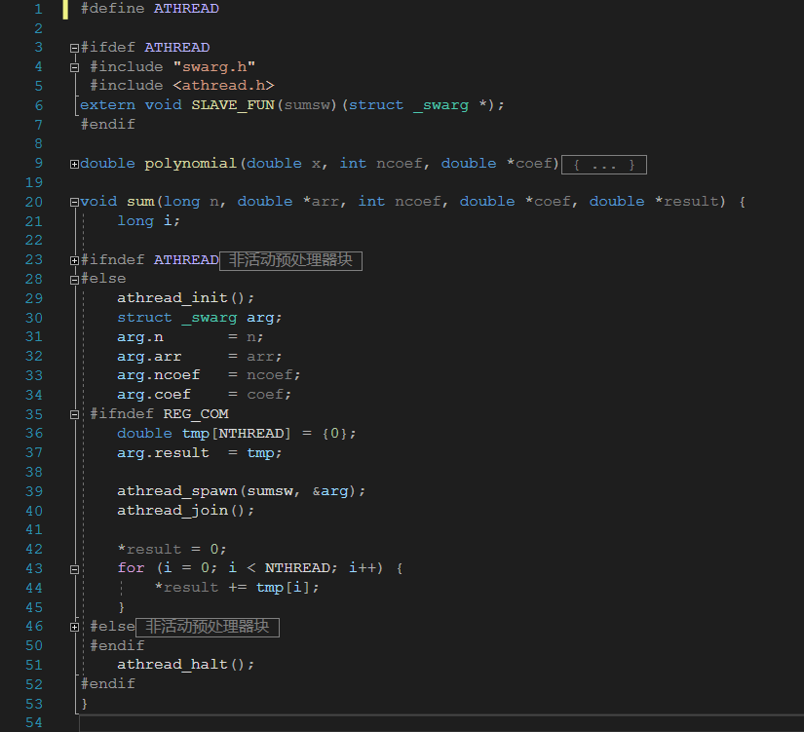
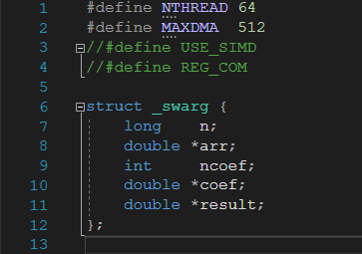
示例程序——多项式求和（众核优化）
athread.h
参数打包结构体
swarg.h
参数打包
启动线程组
各线程累加

Slide 20
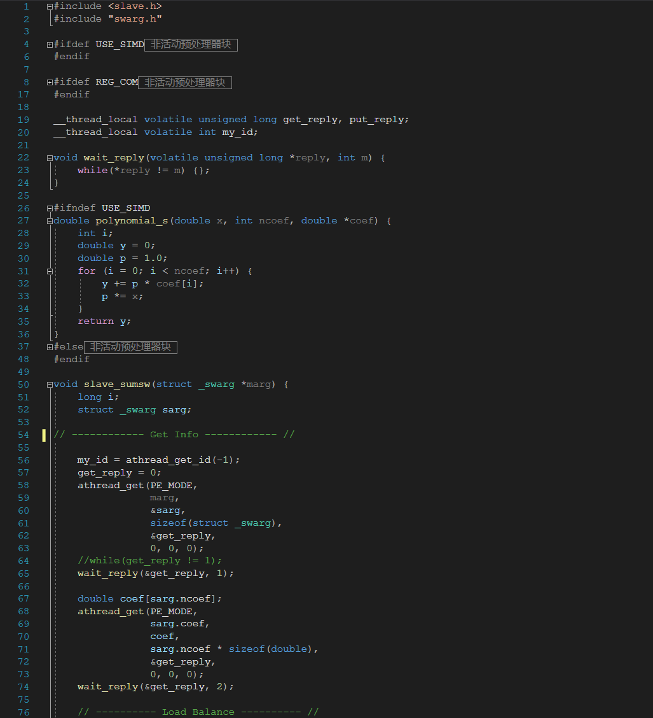
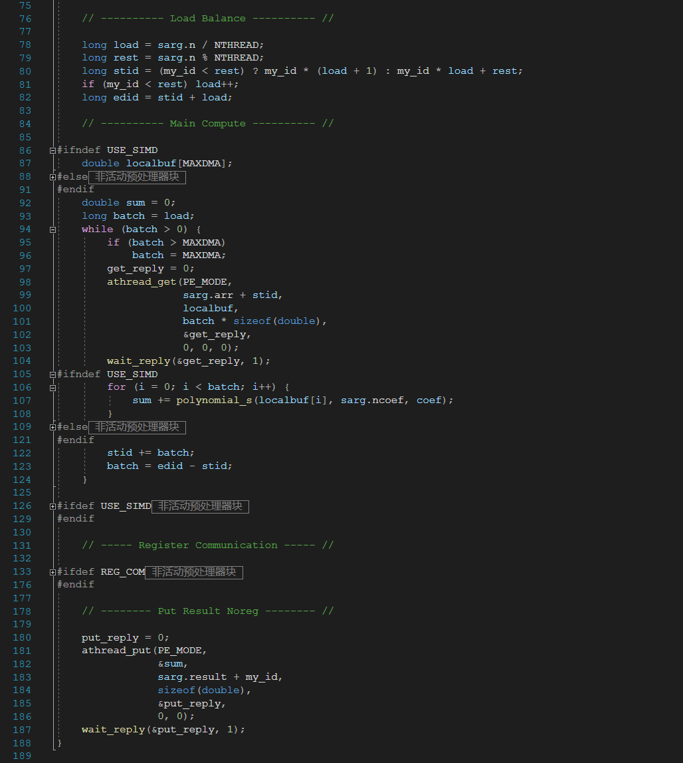
示例程序——多项式求和（众核优化）
slave.h
负载均衡
从核全局变量
核心计算
分批处理
获取结构体参数
获取系数数组
结果写回
Notes:
从核LDM为64KB，大数组须分批处理

Slide 21
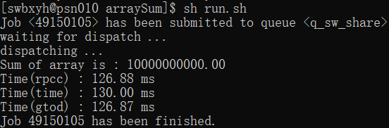
示例程序——多项式求和（众核优化）
神威纯主核版：
athread 众核优化版：
athread 加速比：
4118.62 / 126.88 = 32.46 X

Slide 22
SIMD
double A[M][N];
doublev4 VA;
simd_load(VA, &A[0][0]);
double A[M][N];
doublev4 VA;
VA = A[0][0];
Notes:
Simd是同时对一组数据（又称“数据向量”）中的每一个分别执行相同的操作从而实现空间上的并行性的技术。例如：一次性从桌子上拿多个糖果。这里展示的是一个simd_load的过程， 在神威上这两种写法都是可以。

Slide 23
SIMD
SIMD 编程知识小点和注意事项：
SW26010 处理器配备256位向量寄存器，可一次处理4次浮点计算（单、双精度一致）或8次整型计算；
simd_load 和 simd_store 要求参数地址必须256位对齐或128位对齐（单精度）；
常用的 SIMD intrisnic:
访存指令：simd_load,simd_loade,simd_store
浮点计算指令：simd_vaddd/simd_vadds(+),
simd_vsubd/simd_vsubs(-),
simd_vmuld/simd_vmuls(*),
simd_vdivd/simd_vdivs(/),
simd_vsqrtd/simd_vsqrts,
simd_vmad/simd_vams,
simd_vmsd/simd_vmss
逻辑指令：simd_vandw(&),simd_bicw(|),
simd_vxorw(^)
移位指令:simd_vsllw,simd_vsrlw,simd_vsraw
整理指令:simd_vinsf,simd_vextf,simd_vshff
simd_vaddd 示意图
VC = VA + VB;
Notes:
神威上从核上配备了32个256bit的向量寄存器，可一次处理4次浮点计算（单、双精度一致）或8次整型计算。
simd_load和simd_store要求参数地址必须256位对齐（双精度或整型）或128位对齐（单精度）
我们常用的simd指令有 访存指令、浮点计算指令、逻辑指令、 移位指令、 整理指令等。
对于浮点计算指令、逻辑指令、移位指令可以在代码里面用相应的符号。
这里重点说一下特别的vshuff指令。

Slide 24
SIMD
“magic” 指令 VSHFF
doublev4 VA,VB,VC;
VC = simd_vshff(VB,VA,0x44);
VSHFF 示意图
intv8 VA,VB,VC;
VC = simd_vshff(VB,VA,0x32103210);
VSHFFW 示意图
Notes:
Vshuff指令可以让向量与向量之间的数据交换变得简单，我们首先说一下vshuff怎样进行数据混洗的。VC的四个64bit的数由Va和Vb装填，Va负责装填VC的2个高64bit，Vb负责装填VC的2个低64bit，
Vc的八个32bit的数由Va和Vb装填，Va负责装填Vc的4个高32bit，Vb负责装填Vc的4个低32bit
将VA和VB分成四个自然对界的64bit， 浮点向量选择码8位， 0-1位指出VC向量的第<0:63> 位来自向量VA的位置， 2-3位指出VC向量的第<64-127>来自向量VA的位置， 4-5位指出VC向量的第三个浮点数（<128,191>）来自向量VB的位置， 6-7位指出VC向量的第四个浮点数(<192,255>)来自VB的位置。整型向量同理， 将VA和VB分成8个自然对界的64bit, 整型选择码是32位， 0-2位指出VC的<0-32>位来自向量A的位置， 4-6指出VC的<32-63>位来自于向量A的位置， 以此类推，<16-18>指出VC的<128-159>来自于VB的位置。

Slide 25
SIMD
4 x 4 二维矩阵转置
doublev4 V1,V2,V3,V4;
doublev4 V12L,V12H,V34L,V34H;
doublev4 VV1,VV2,VV3,VV4;
V21L = simd_vshff(V2, V1, 0x44);
V21H = simd_vshff(V2, V1, 0xee);
V43L = simd_vshff(V4, V3, 0x44);
V43H = simd_vshff(V4, V3, 0xee);
VV1 = simd_vshff(V43L, V21L, 0x88);
VV2 = simd_vshff(V43L, V21L, 0xdd);
VV3 = simd_vshff(V43H, V21H, 0x88);
VV4 = simd_vshff(V43H, V21H, 0xdd);
4 x 4 二维矩阵转置示意图

Slide 26
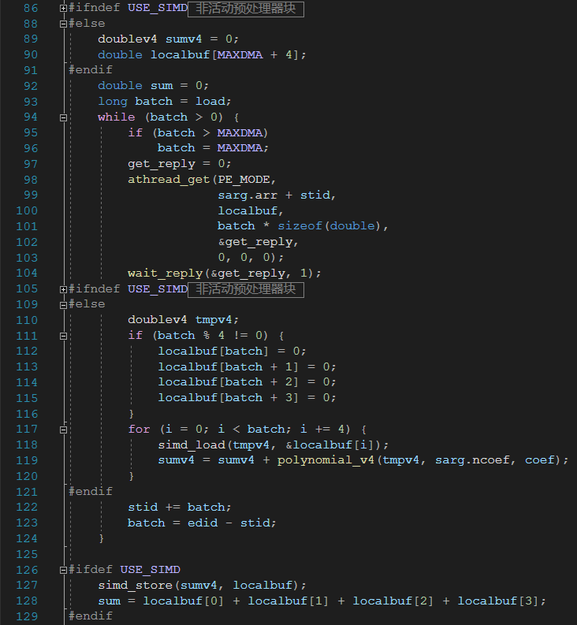
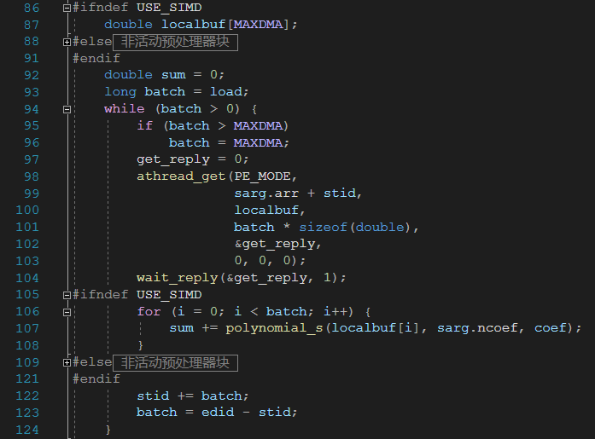
示例程序——多项式求和（SIMD）
核心计算部分
向量化版
simd.h
标量计算版
分批读取
分批读取
数组补零
标量计算
向量装载+计算

Slide 27
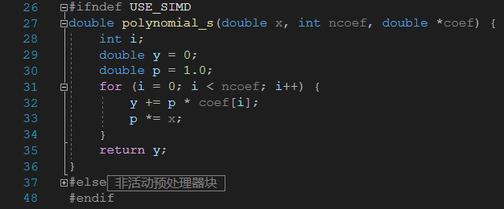
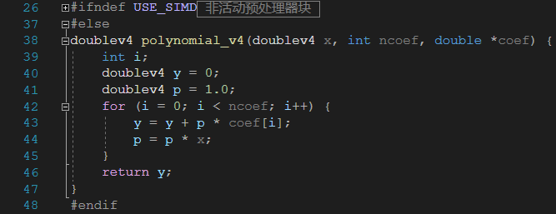
示例程序——多项式求和（SIMD）
多项式求和函数
标量计算版
向量化版

Slide 28
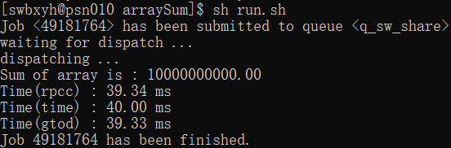
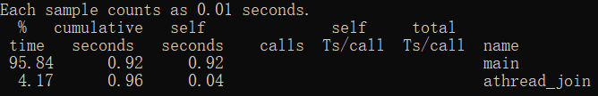
示例程序——多项式求和（SIMD）
athread 众核优化版：
athread + SIMD 版：
gprof (athread + SIMD)：
SIMD 加速比（相比 athread）：
126.88 / 39.34 = 3.225 X
总加速比：
4118.62 / 39.34 = 104.7 X

Slide 29
性价比最低的事是直接写汇编
汇编编程
寻址模式：
立即数寻址，寄存器寻址，偏移寻址，相对PC寻址
寄存器：
$0-$8,$16-$21,$22-$25,$27
指令格式：
Opcode Ra,Disp 转移指令
Opcode Ra,Disp(Rb) 存储指令
Opcode Ra,Rb,Rc 简单运算指令
Opcode Ra,Rb,Rc,Rd 复合运算指令
常用指令：
存储指令： ld,st
计算指令: add,sub,mul (d/s/w/l)
divd/divs,mad/mas,msd/mss,nmad/nmas,nmsd/mnss
比较指令: cmpeq,cmple,cmplt
移位指令: sll,srl,sra
特殊指令: putr,getr,putc,getc,dma,vshff
Notes:
查看汇编代码，消除循环的低效率，减少过程调用，消除不必要的内存引用，利用CPU流水线能力和寄存器吞吐量界限实现指令级并行

Slide 30
寄存器通信
寄存器通信的intrinsic:
#define GET_COL(col) \
asm volatile("rcsr %0, 2" : "=r"(col))
#define GET_ROW(row) \
asm volatile("rcsr %0, 1" : "=r"(row))
#define REG_PUTR(va,row) \
asm volatile("putr %0,%1" ::"r"(va),"r"(row))
#define REG_GETR(va) \
asm volatile("putr %0" :"=r"(va))
#define REG_PUTC(va,row) \
asm volatile("putc %0,%1" ::"r"(va),"r"(row))
#define REG_GETC(va) \
asm volatile("putc %0" :"=r"(va))
#define REG_SYNR(mask) \
asm volatile ( "synr %0"::"r"(mask))
#define REG_SYNC(mask) \
asm volatile ( "sync %0"::"r"(mask))
Notes:
下面说一下强辅助 寄存器通信
从核配置的发送队列为行列两个方向共用6条目（每条目288bit，其中32bit位为ECC校验位），接收队列为行列两个方向各4条目（每条目256bit）。
5A的寄存器通信目前支持广播和点对点两种操作。广播通信的目标是本行或本列，除自身和被屏蔽的从核外所有从核。点对点通信目标依靠软件指示，可以是自身。
使用寄存器通信的几个点： 1. 选择合适的通信算法 2、对数据进行合理的分块 3、 注意通信同步

Slide 31
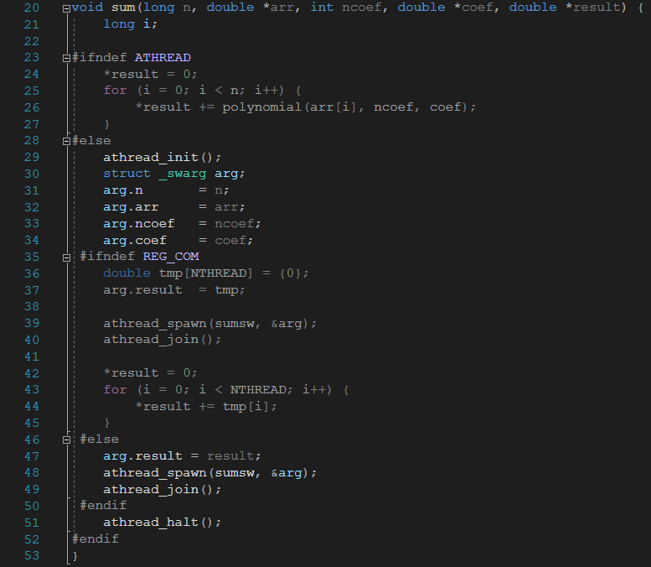
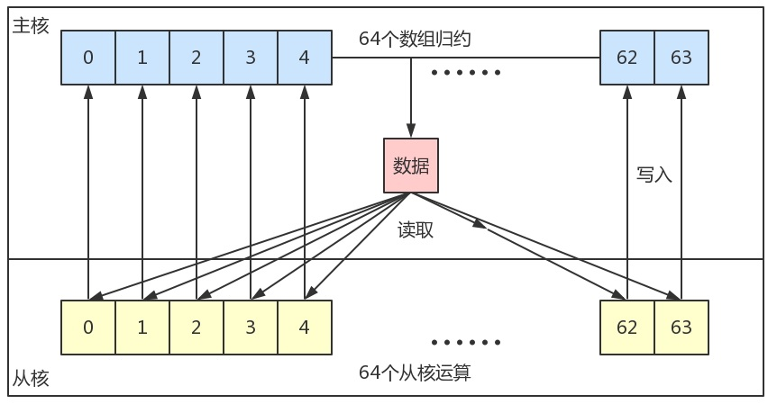
示例程序——多项式求和（寄存器通信）
主核累加（数据副本）
主核累加
从核寄存器累加

Slide 32
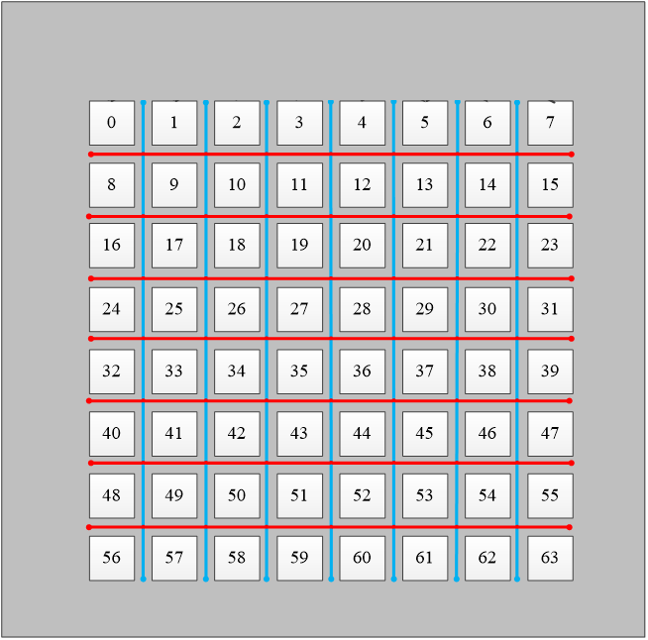
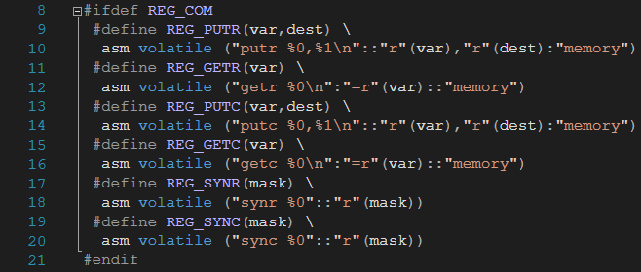
示例程序——多项式求和（寄存器通信）
从核寄存器累加（树形归约）
寄存器通信指令声明：

Slide 33
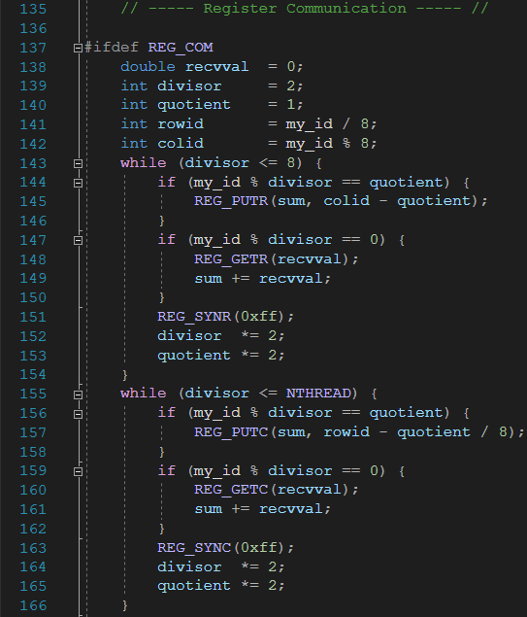
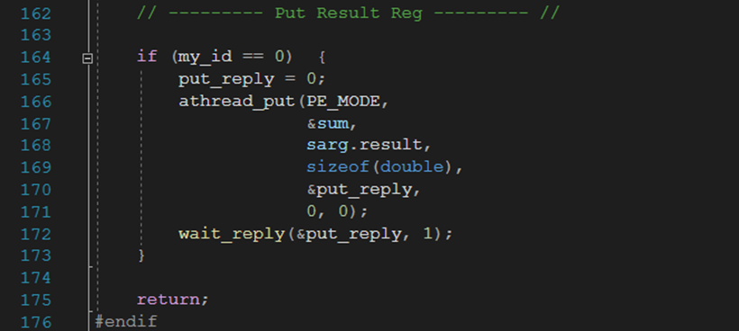
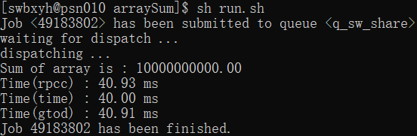
示例程序——多项式求和（寄存器通信）
写回主存
行通信
athread + SIMD + 寄存器通信：
列通信

Slide 34
调 试
Notes:
计算结果错误/精度误差
性能不理想

Slide 35
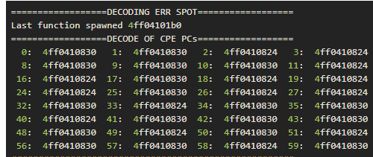
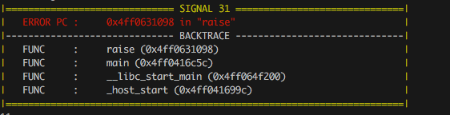
报错信息
swlu-debug
程序链接 SWLU 后自动挂载信号处理函数。
在接收到 SIGSEGV，SIGFPE 等常由 bug 引起的信号时，SWLU 获取调用栈信息并输出到文件。
libspc
链接 SPC 后自动挂载从核异常处理函数，从核簇发生异常时，libspc 自动获取从核错误现场并输出到文件。
swlu-debug
libspc
Notes:
在神威上做优化，可能会遇上各种各样的错误提示，遇上错误提示，我们应该如何调试程序、定位错误位置、修正错误。神威上提供SWLU-debug来帮助你定位主核程序报错位置， libspc帮助你定位从核报错的位置。

Slide 36
调试方法
从核打印
注意：从核阵列可以单核打印或者通过同步控制打印顺序的多核打印。真的不要无序的多核混打，否则你将找不到任何有用的信息。
swgdb 调试
可以通过 swgdb -h 查看具体的使用方法。
反汇编
如果报错信息有 pc 值，可执行“sw5objdump -D 可执行文件 > 反汇编文件”命令生成反汇编文件，通过在汇编文件里查找 pc 值获取出错位置。如果报错信息没有 pc 值，可以通过命令 bsignal -s 11 jobid 来中断运行的作业，获取出错位置的 pc 值，也可以通过 addr2line -e 任务号 PC值，直接获得报错位置所在源代码的行号信息。
Notes:
addr2line -e 可执行程序 PC值
bsignal -s 11 jobid 是 swgdb 的，41 是 swlu 的。

Slide 37
常见错误
报sig=8错误
报sig=11错误
原因：浮点数异常，程序里面一定有非规范数的计算
原因：段错误，主要跟指针、内存访问有关
解决方法：编译的时候加-OPT:IEEE_arith=1，可以屏蔽到这个错误，但并没有实际解决你程序中的bug。
更多signal的意义：man 7 signal
常规错误
SDLB transform execption：从核访问的主存地址溢出
DMA descriptor examination warning：DMA静态检查出错，例如：地址参数没有按4字节或128字节对齐；dma传输的长度不是4或8的倍数。
LDM access exception：LDM地址上下溢
LDM stack underflow：栈指针小于0，因为在栈上申请了太多空间
Unaligned Exception：地址未对界，例如以小于8字节对界的地址访问double，以小于32字节的地址访问doublev4。
非常规错误
Unaligned Exception/Illegal Instruction：有可能是从核代码段过大，导致短跳转失败，PC指向了奇怪的数据。
Unknown Exception：访问的LDM地址下溢出太多。
LDM空间分布
Notes:
地址不对界： LDM地址不对界： 单从核、广播、行集合模式LDM地址四字节对齐，其他模式128字节对齐
主存地址不对界： 4B/128B
传输量不对界
传输量为0
主存跨步不对界

Slide 38
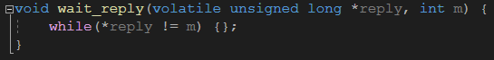
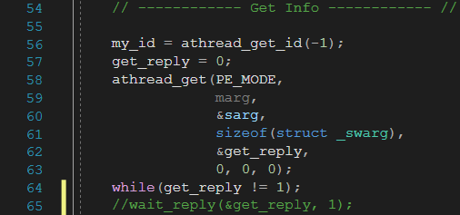
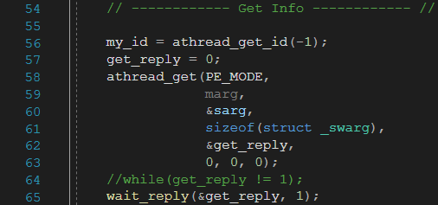
注意事项
注意提交命令必要的选项是否齐全：例如缺少 -b 选项会导致 DMA 不起效，缺少 -share_size 选项会导致可用内存不足等等；
注意编译选项：例如优化开关，调试阶段请务必使用 -O0，在 release 阶段使用 -O2/-O3 如果出现结果异常，常考虑部分代码被编译器移动或删减（如从核等待回答字 while(reply != 1) 很容易被“优化掉”），可通过加函数“壳”的形式避免；
部分常用接口的性能问题（如 MPI_Bcast、MPI_Igatherv，建议人工写树形聚合）；
Notes:
提交命令示例：bsub -I -q q_sw_expr -b -n 1 -cgsp 64 -host_stack 1024 -share_size 6500 ./a.exe，除了-I，建议一个都不要少
-b选项不只是影响加速性能，不加很可能导致各种奇怪的错误
很多人一开始写athread的时候可能会遇到while(reply!= 1)，这条语句被编译器优化了的问题， 解决方案是把while循环抠出来作为一个函数并用-O0编译
强调变量加了volatile还是会优化掉，不加会卡死，应该加volatile并且包函数
volatile - [ˈvɒlətaɪl] / [ˈvɑːlətl]

Slide 39
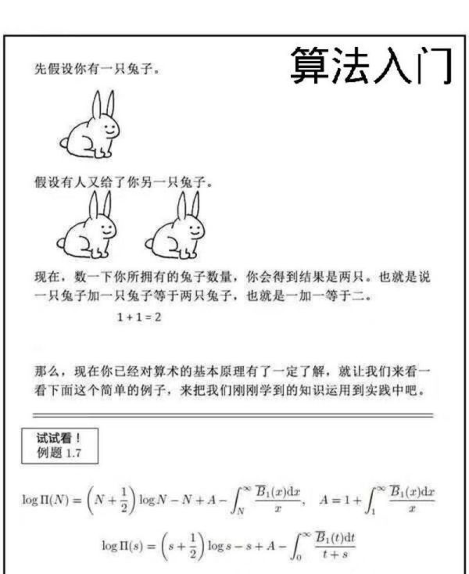
神威众核并行
那么，现在大家已经对神威平台性能测试，众核优化和调试的基本方法有了一定了解，来把我们刚刚学到的知识运用到初赛中吧！
祝大家开发愉快~
PPT 及示例程序获取途径：
https://github.com/JerryX94/arraySum
https://pan.baidu.com/s/16gMqneimV-t732GC3x7DOQ 提取码：irde
神威社区：
http://bbs.nsccwx.cn

